Slide 1






Khởi động

Slide 2


Slide 3
TIẾNG VIỆT
Luyện tập: Viết đoạn văn kể lại một hoạt động em đã cùng làm với người thân trong gia đình.

Slide 4
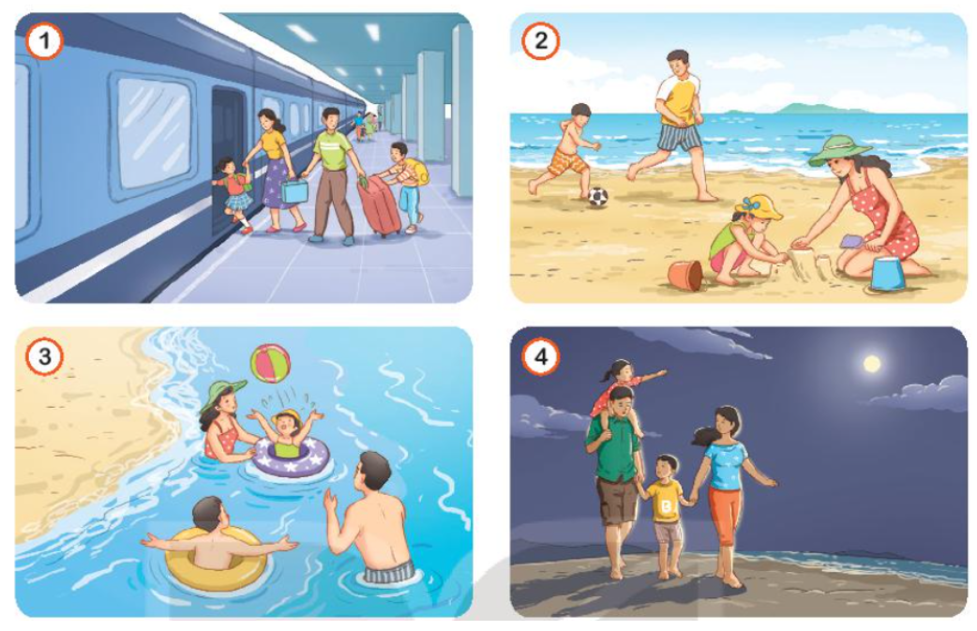


1. Quan sát tranh, kể lại các hoạt động trong từng tranh

Slide 5
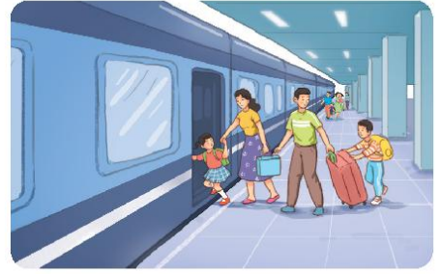
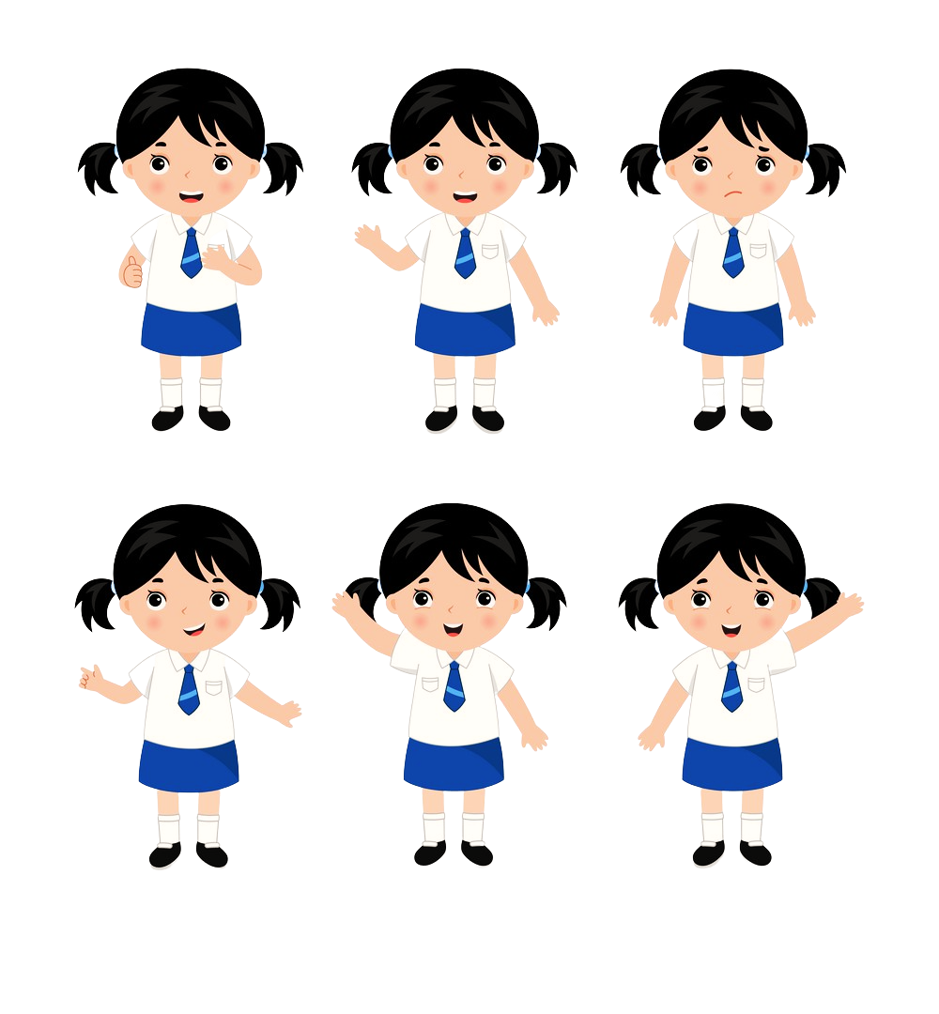
1. Quan sát tranh, kể lại các hoạt động trong từng tranh
Gợi ý:
Trong tranh có những ai?
Hoạt động của từng người là gì?
Hoạt động đó diễn ra ở đâu?
Cả gia đình cùng nhau lên tàu để đi du lịch. Mẹ dắt tay bé gái, bố và em trai kéo vali đựng đồ theo sau. Ai cũng rất hào hứng.

Slide 6

1. Quan sát tranh, kể lại các hoạt động trong từng tranh

Slide 7

1. Quan sát tranh, kể lại các hoạt động trong từng tranh

Slide 8
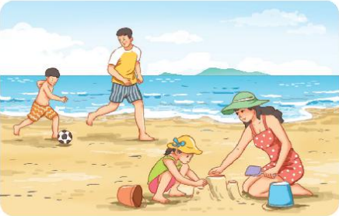
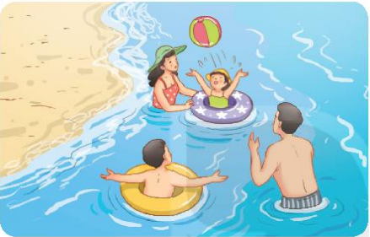
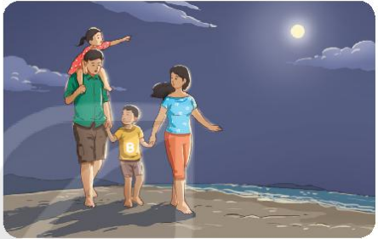
Đến bãi biển, bố và em trai cùng chơi đá bóng. Mẹ và chị gái cùng nhau xây lâu đài.
Sau đó, cả gia đình cùng chơi chuyền bóng trên biển. Hai anh em chưa biết bơi nên dùng phao. Cả nhà ai cũng vui vẻ.
Tối đến, cả nhà cùng nhau đi dạo trên bãi biển. Bố cõng bé gái, mẹ dắt tay bé trai. Mọi người cùng nhau ngắm trăng trên biển.

Slide 9
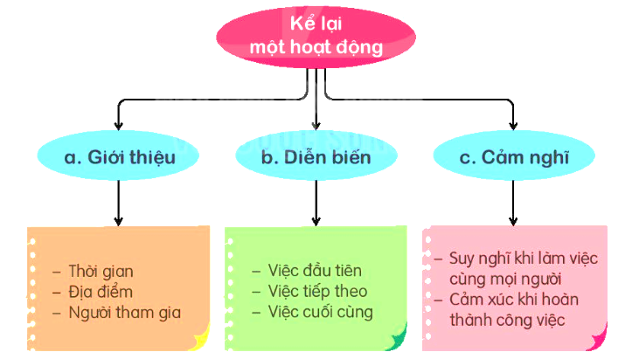

2. Kể lại một hoạt động em đã làm cùng những người thân trong gia đình.

Slide 10


2. Kể lại một hoạt động em đã làm cùng những người thân trong gia đình.

Slide 11

3. Viết 3 – 4 câu về những điều em đã kể theo gợi ý a, b hoặc c ở bài tập 2

Slide 12





Trao đổi bài viết
Bài viết có nhiều câu văn hay
(dùng từ hay)
Bài viết có sáng tạo
(thêm ý mới)
Bài viết đã đúng yêu cầu

Slide 13


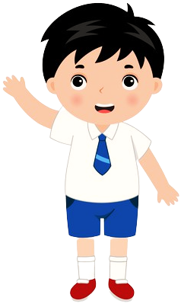


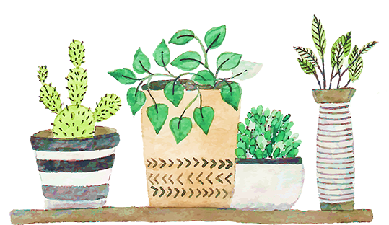
TRÌNH BÀY
NHẬN XÉT

Slide 14
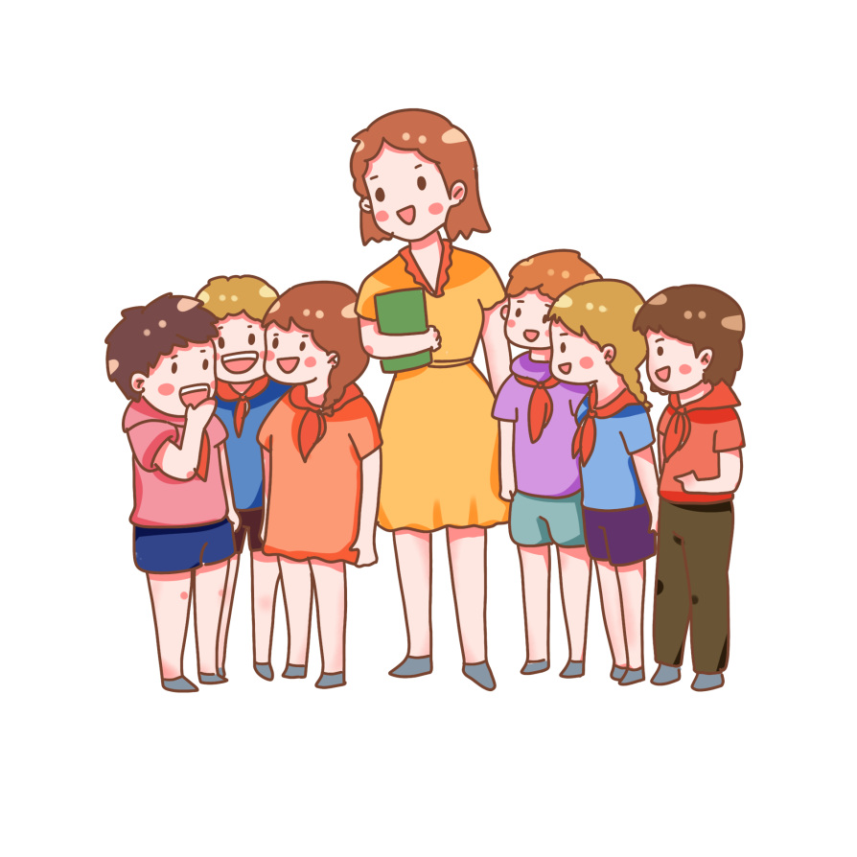
Bài làm
Hè năm ngoái, cả gia đình em đi tham quan vườn bách thú. Bố lái xe đưa ba mẹ con em đến đó. Sau khi đỗ xe, cả gia đình em cùng nhau đi xem từng loài vật. Sau đó, bố mẹ cho em chơi trò đu quay và tàu lượn. Cuối cùng, cả gia đình em cùng ăn bữa trưa mà mẹ đã chuẩn bị. Em thích nhất là được đi tham quan các con vật quý hiếm trong sở thú. Chúng rất đáng yêu và dễ thương. Em vui vì cả gia đình đã có một chuyến đi ý nghĩa.

Slide 15
TẠM BIỆT VÀ HẸN GẶP LẠI

Slide 16


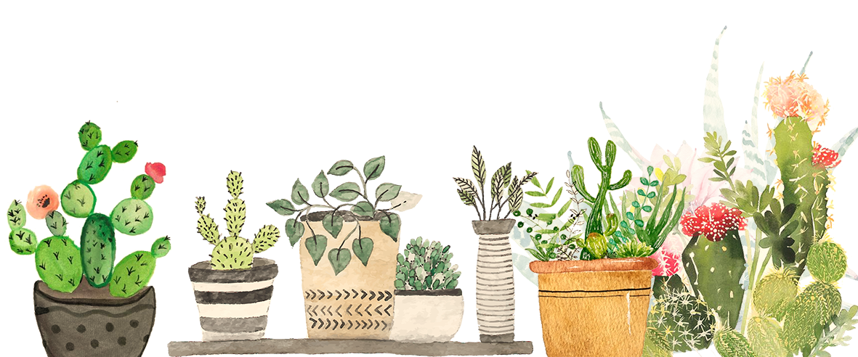
Yêu cầu cần đạt
Biết quan sát tranh và kể lại các hoạt động trong từng tranh
Viết được đoạn văn kể lại một hoạt động chung của gia đình.
Có thêm những hiểu biết thú vị về những vùng đất mới và biết cách làm quen với những người bạn mới.
1
2
3

